Slide 1
Hystrix学习
Netflix开源的微服务延迟和容错库
2016/11 程超

Slide 2
什么是Hystrix
HelloWorld
Hystrix的流程
资源隔离和断路器
缓存、请求合并、主备双活
插件、监控、集中配置
Javanica
京准通简单例子

Slide 3
Netflix（网飞公司）
Netflix Open Source （NetflixOSS ）
ReactiveLab － 响应式应用设计原型
​Exhibitor － Zookeeper可视化监控管理系统
Eureka － 服务端注册发现
Ribbon － 客户端负载均衡
Feign － Java的HTTP客户端库
Hystrix － 分布式系统的延迟和容错库
Zuul － 服务网关
Blitz4j － Java日志框架
Archaius － 配置管理
Spinnaker - 持续交付
EVCache － 分布式内存存储
RxNetty － Netty的响应式Rx扩展

Slide 4

Hystrix
客户端调用
资源隔离
可降级（缓存、降级、限流）
提供实时监控支持

Slide 5
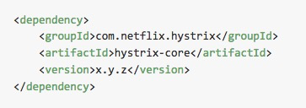
Hystrix － Hello World
JDK6+
pom.xml
继承HystrixCommand
实现run方法
实现出错时调用的getFallback方法（非必要）
test

Slide 6
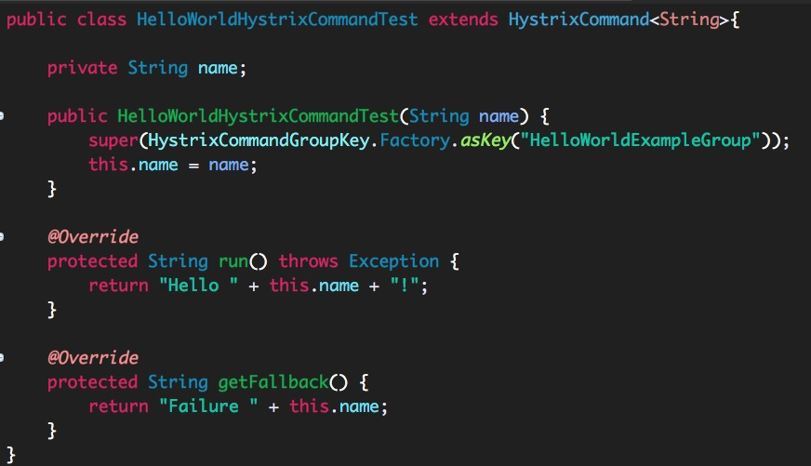
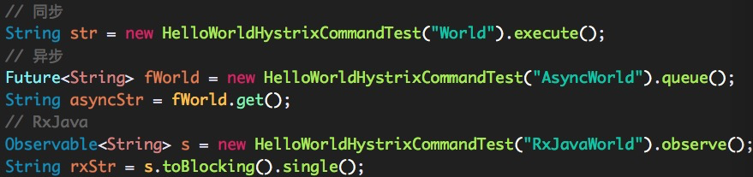
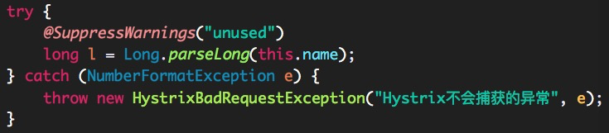
Hystrix － Hello World
调用
同步、异步、RxJava
异常处理
getFallback方法
不由Hystrix处理的异常
HystrixBadRequestException

Slide 7
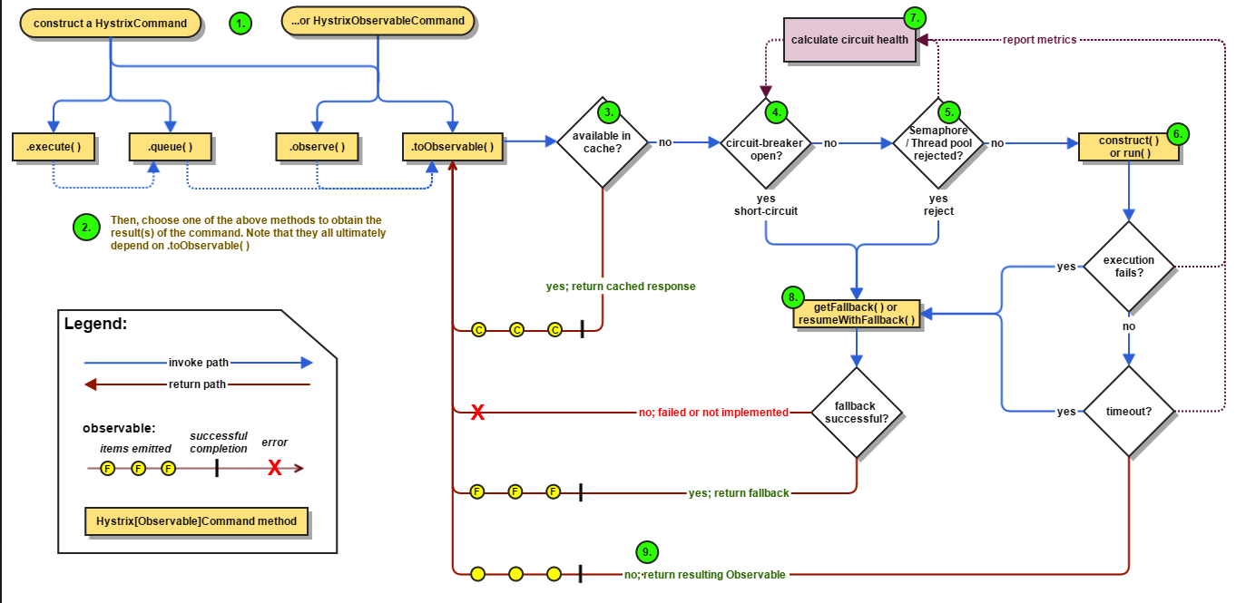
Hystrix流程

Slide 8
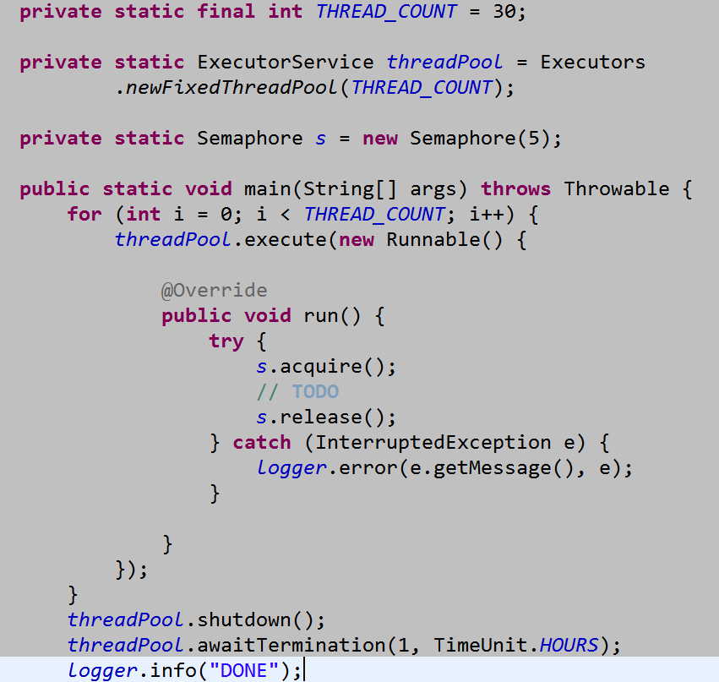
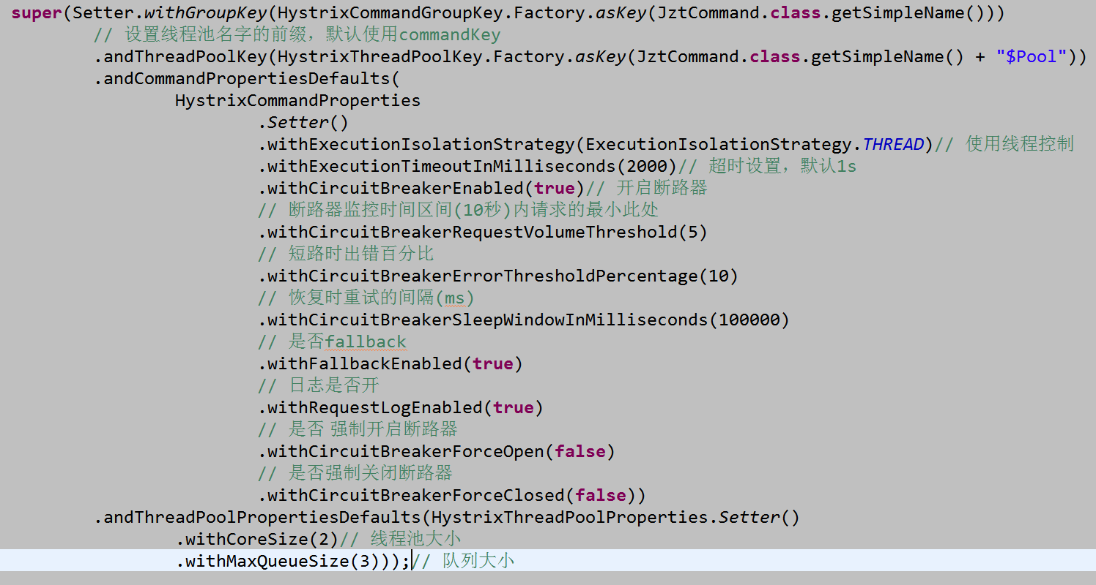
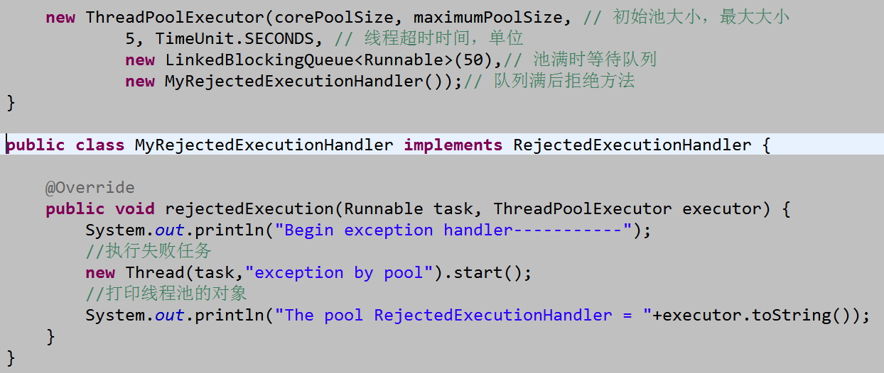
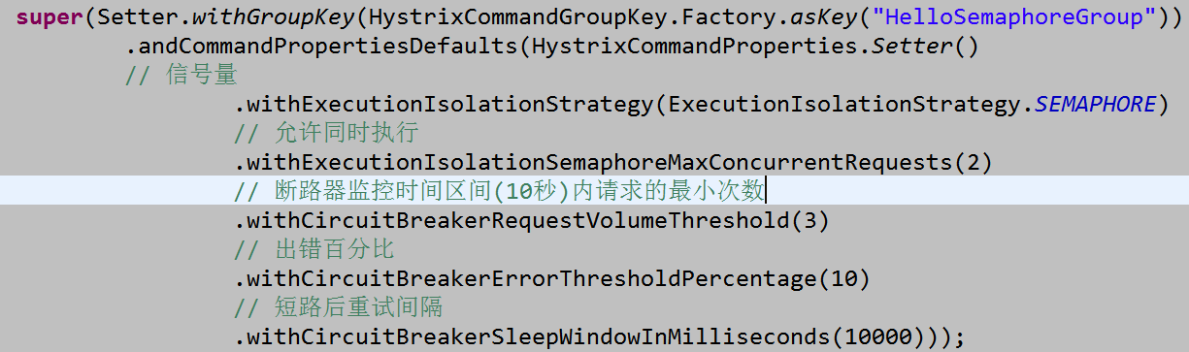
Hystrix － 资源隔离
线程池
信号量

Slide 9
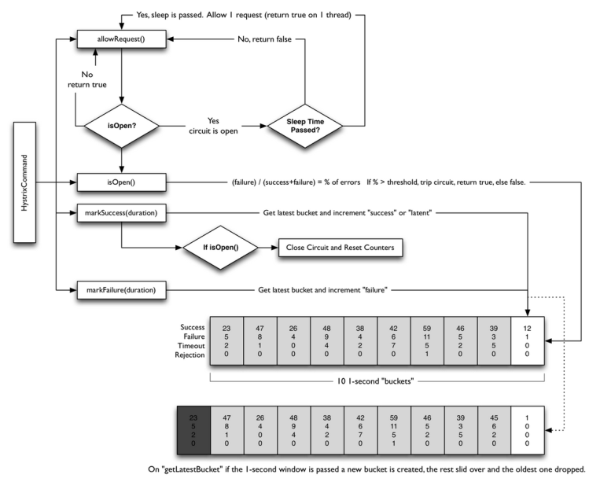
Hystrix – 断路器

Slide 10
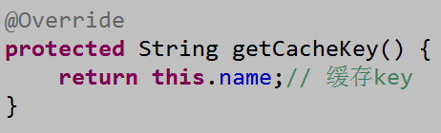
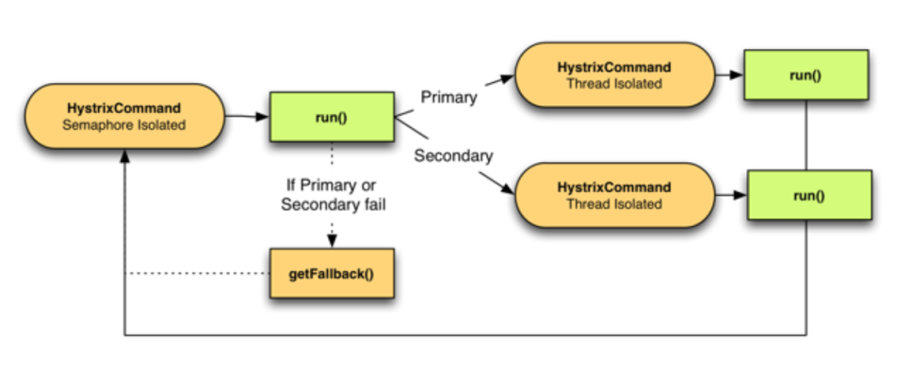
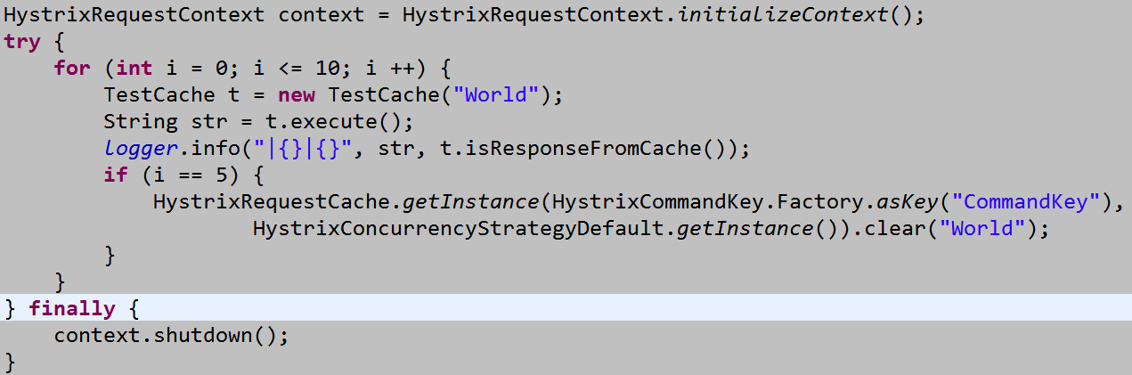
缓存、请求合并、主备双活
缓存
请求合并
主备双活

Slide 11
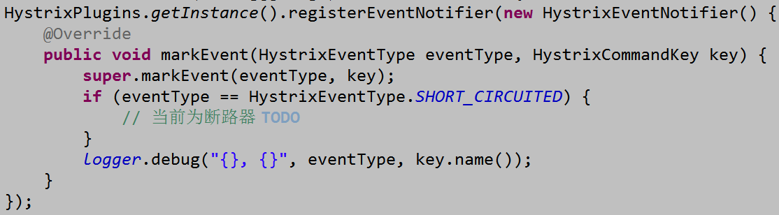
插件、监控、集中配置
Event Notifier
Metrics Publisher
Properties Strategy
Concurrency Strategy
Command Execution Hook

Slide 12
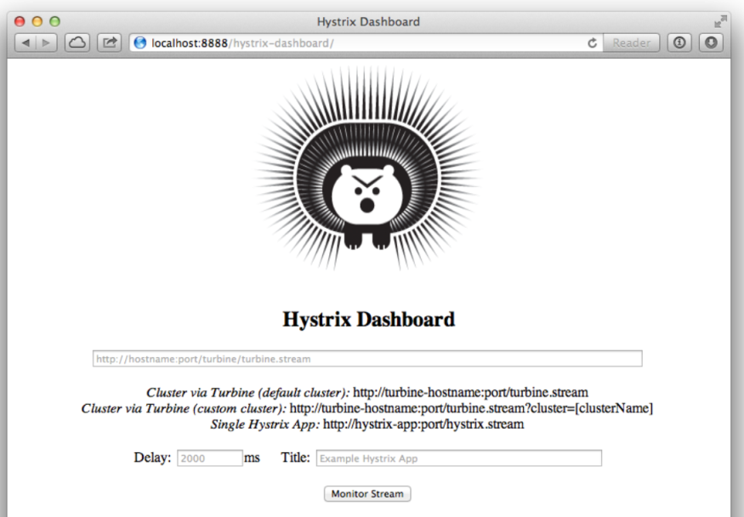
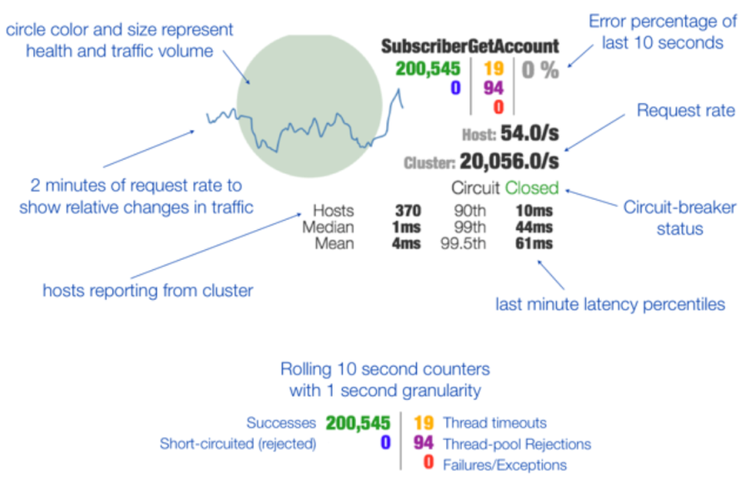
插件、监控、集中配置
Archaius GitHub.com/Netflix/Archaius
动态配置支持
高并发下线程安全的更改配置文件的操作
配置源可更改(动态轮询)
可以通过异步回调的值更改结果
支持Web应用中的jar替换（？）
支持JDBC数据库URL切换
支持Scala

Slide 13
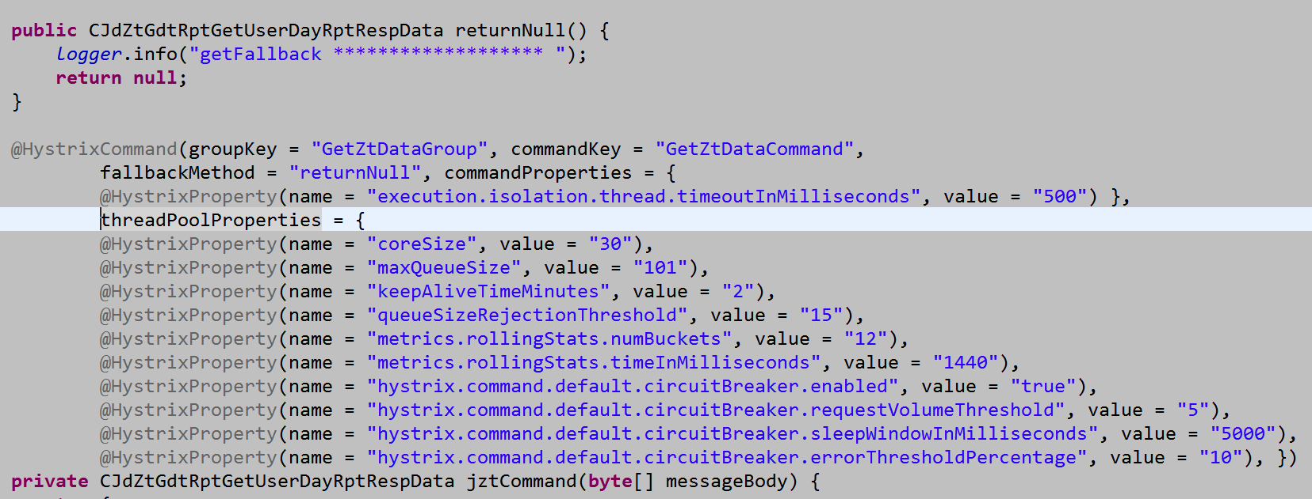
javanica

Slide 14
Hystrix 参考资料
源代码：https://github.com/Netflix/Hystrix
官方文档：https://github.com/Netflix/Hystrix/wiki
InfoQ： Netflix Hystrix — 应对复杂分布式系统中的延时和故障容错
SpringCloud：
http://cloud.spring.io/spring-cloud-netflix/
http://cloud.spring.io/spring-cloud-static/spring-cloud-netflix/1.2.2.RELEASE/

